Slide 1
Τα όργανα της Ε.Ε.

Slide 2
Τα όργανα της Ε.Ε.
Ευρωπαϊκό Κοινοβούλιο
Συμβούλιο Υπουργών
Ευρωπαϊκό Συμβούλιο
Ευρωπαϊκή Επιτροπή
Ευρωπαϊκό Δικαστήριο

Slide 3
Ευρωπαϊκό Κοινοβούλιο
Μέλη: 705 βουλευτές 
Πρόεδρος: Νταβίντ-Μαρία Σασόλι (Ιταλία)
Τόπος: Στρασβούργο (Γαλλία)
(τουλάχιστον 12 συνεδριάσεις τον χρόνο)
Βρυξέλλες (Βέλγιο),
(τουλάχιστον 6 συνεδριάσεις τον χρόνο)

Slide 4
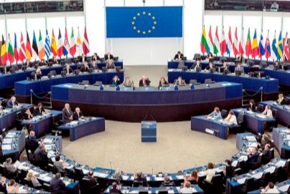
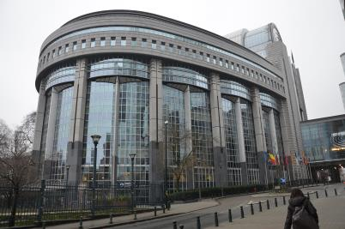
Ευρωπαϊκό Κοινοβούλιο
είναι η φωνή των Ευρωπαίων πολιτών
έχει μέλη από όλες τις χώρες της ΕΕ, που εκλέγονται απευθείας από τους πολίτες κάθε πέντε χρόνια
συζητά νέους νόμους που προτείνονται από την Ευρωπαϊκή Επιτροπή
τροποποιεί (αν είναι απαραίτητο) και αποφασίζει αυτούς τους νόμους μαζί με το Συμβούλιο
εκλέγει τον πρόεδρο της Ευρωπαϊκής Επιτροπής
εγκρίνει τον προϋπολογισμό της ΕΕ
https://www.europarl.europa.eu/portal/el

Slide 5
Ευρωβουλευτές
Ευρωβουλευτές ανά Κράτος Μέλος
 | Αυστρία | 19 |  | Ισπανία | 58 |  | Ουγγαρία | 21
 | Βέλγιο | 21 |  | Ιταλία | 76 |  | Πολωνία | 52
 | Βουλγαρία | 17 |  | Κροατία | 12 |  | Πορτογαλία | 21
 | Γαλλία | 79 |  | Κύπρος | 6 |  | Ρουμανία | 33
 | Γερμανία | 96 |  | Λετονία | 8 |  | Σλοβακία | 14
 | Δανία | 14 |  | Λιθουανία | 11 |  | Σλοβενία | 8
 | Ελλάδα | 21 |  | Λουξεμβούργο | 6 |  | Σουηδία | 21
 | Εσθονία | 7 |  | Μάλτα | 6 |  | Τσεχία | 21
 | Ιρλανδία | 13 |  | Ολλανδία | 29 |  | Φινλανδία | 14

Slide 6
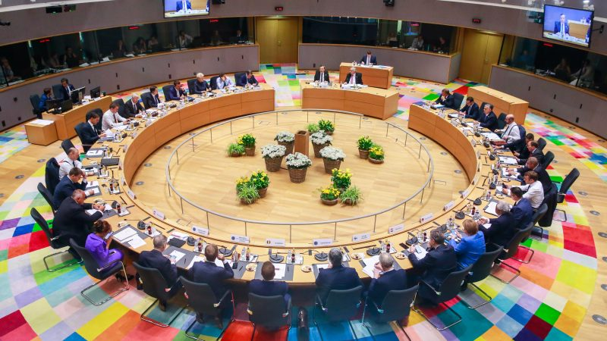
Συμβούλιο Υπουργών
Μέλη: υπουργοί από κάθε χώρα της ΕΕ, ανάλογα με τον προς συζήτηση τομέα πολιτικής
Πρόεδρος: κάθε χώρα της Ευρωπαϊκής Ένωσης ασκεί εκ περιτροπής την προεδρία για έξι μήνες 
Τόπος: Βρυξέλλες (Βέλγιο)

Slide 7
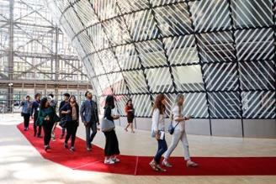
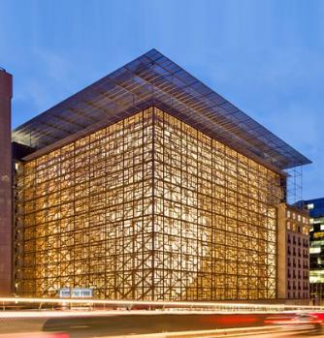
Το Συμβούλιο της ΕΕ
εκπροσωπεί τις κυβερνήσεις των χωρών της ΕΕ
στο πλαίσιό του συνέρχονται υπουργοί των χωρών της ΕΕ, που συνεδριάζουν για να συζητήσουν θέματα της ΕΕ (γεωργία, εξωτερικές υποθέσεις, δικαιοσύνη κ.λπ.) 
λαμβάνει αποφάσεις και ψηφίζει νόμους μαζί με το Ευρωπαϊκό Κοινοβούλιο
https://www.consilium.europa.eu/el/
© ΕΥΡΩΠΑΪΚΗ ΕΝΩΣΗ
© ΕΥΡΩΠΑΪΚΗ ΕΝΩΣΗ

Slide 8
Ευρωπαϊκό Συμβούλιο
Μέλη: Οι αρχηγοί κρατών και κυβερνήσεων των χωρών της ΕΕ, ο Πρόεδρος του Ευρωπαϊκού Συμβουλίου, ο Πρόεδρος της Ευρωπαϊκής Επιτροπής
Πρόεδρος: Σαρλ Μισέλ (Βέλγιο)
Τόπος: Βρυξέλλες (Βέλγιο)

Slide 9
Ευρωπαϊκό Συμβούλιο
ορίζει τις κύριες προτεραιότητες και κατευθύνσεις πολιτικής της ΕΕ
συνέρχεται τουλάχιστον τέσσερις φορές ετησίως στις Βρυξέλλες (Βέλγιο) ή στο Λουξεμβούργο (Λουξεμβούργο) για τις ευρωπαϊκές συνόδους κορυφής
https://www.consilium.europa.eu/el/european-council/
δεν εγκρίνει νόμους της ΕΕ

Slide 10
Ευρωπαϊκή Επιτροπή
Μέλη: ομάδα ή «Σώμα» επιτρόπων, 1 από κάθε κράτος μέλος της ΕΕ
Πρόεδρος: Ούρσουλα φον ντερ Λάιεν (Γερμανία)
Τόπος: Βρυξέλλες (Βέλγιο)

Slide 11
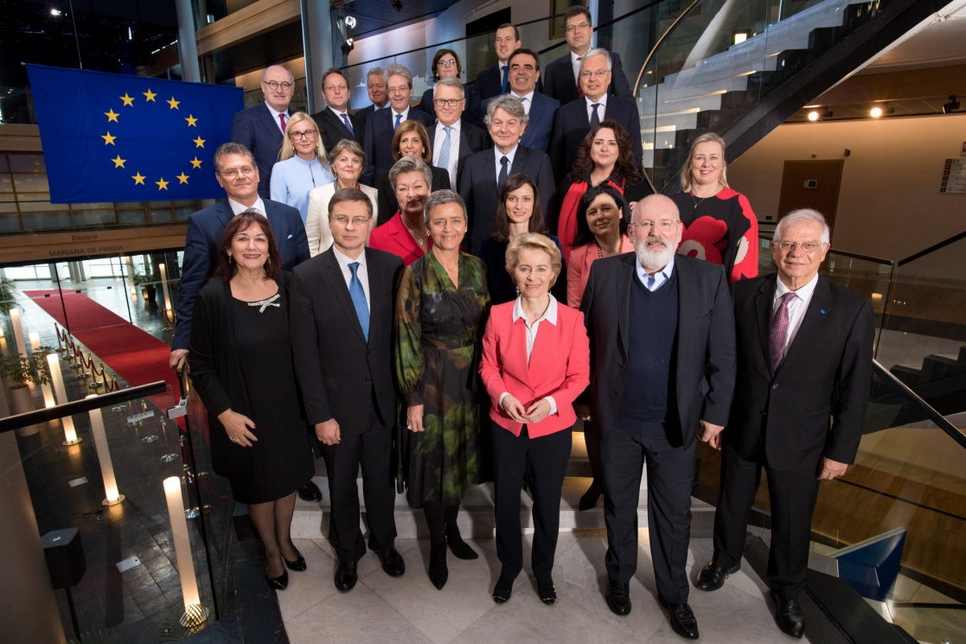
Ευρωπαϊκή Επιτροπή
εκπροσωπεί τα κοινά
συμφέροντα της ΕΕ
αποτελείται από έναν πρόεδρο, καθώς και έναν επίτροπο από κάθε χώρα της ΕΕ, ο οποίος είναι αρμόδιος για συγκεκριμένο αντικείμενο, όπως η οικονομία, η γεωργία και οι μεταφορές
προτείνει νέους νόμους και προγράμματα
εκλέγεται από το Κοινοβούλιο για πέντε χρόνια
διαχειρίζεται τις πολιτικές της ΕΕ και τον προϋπολογισμό της ΕΕ
είναι ο θεματοφύλακας των Συνθηκών
https://ec.europa.eu/info/index_el
© ΕΥΡΩΠΑΪΚΗ ΕΝΩΣΗ

Slide 12
Νόμοι της Ε.Ε. Ποιος κάνει τι
Ευρωπαϊκή Επιτροπή
Η φωνή της ΕΕ
Προτάσεις
Προτάσεις
Συμβούλιο της Ευρωπαϊκής Ένωσης
Ευρωπαϊκό Κοινοβούλιο
Η φωνή των κρατών μελών
Η φωνή των πολιτών

Slide 13
Ευρωπαϊκό Δικαστήριο
Μέλη: Δικαστήριο: 1 δικαστής από κάθε κράτος- μέλος
Συν 11 γενικοί εισαγγελείς
Γενικό Δικαστήριο: 2 δικαστές από κάθε κράτος μέλος
Έδρα: Λουξεμβούργο

Slide 14
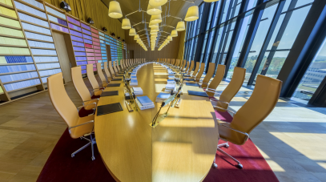
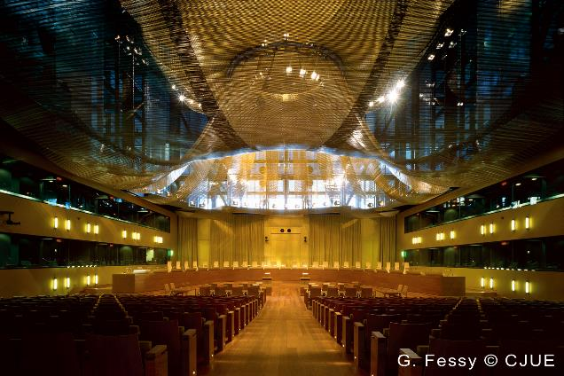
Ευρωπαϊκό Δικαστήριο
Το Δικαστήριο:
παρακολουθεί τους νόμους της ΕΕ
διασφαλίζει ότι οι χώρες της ΕΕ τηρούν τους νόμους της ΕΕ
συμβουλεύει τα εθνικά δικαστήρια για την ερμηνεία αυτών των νόμων
επιβάλλει κυρώσεις στις χώρες, αν δεν τηρούν τους νόμους της ΕΕ
ελέγχει αν οι νόμοι σέβονται τα θεμελιώδη δικαιώματα (π.χ. ελευθερία λόγου, ελευθερία του Τύπου)
https://curia.europa.eu/jcms/jcms/j_6/el/

